Slide 1
Lex实验课教程

Slide 2
准备工作
安装 gcc 编译器
安装 make
安装 lex 词法分析工具
安装 yacc 语法分析工具

Slide 3
Lex 介绍
词法分析阶段是编译过程的第一个阶段，是编译的基础。这个阶段的任务是从左到右一个字符一个字符地读入源程序，从源程序中识别出具有独立意义的单词符号。即对构成源程序的字符流进行扫描然后根据构词规则识别单词(也称单词符号或符号)。
词法分析的核心任务是扫描、识别单词且对识别出的单词给出定性、定长的处理；
Lex 是一种词法分析程序的工具。通过配置文件*.l，依据正则表达式逐字符去顺序解析文件， 并动态更新内存的数据解析状态。
Lex 善长于模式匹配。

Slide 4
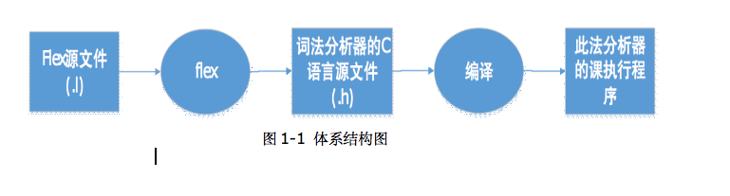
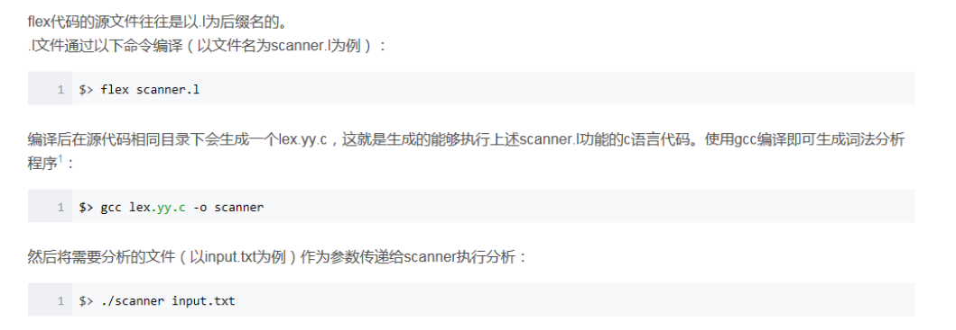
Lex 介绍
首先，根据词法规则编写可以分析该语言单词的.l 文件。

Slide 5
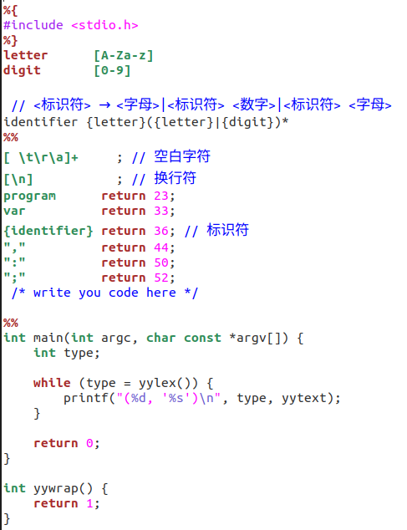
Lex 文件结构
一个 Lex 文件，由三部分构成
并使用 %% 分割
Definition section
%%
Rules section
%%
C code section

Slide 6
Definition section
这块可以放 C 语言的各种各种 include，define 等声明语句，但是要用 %{ %} 括起来。
在 .l 文件可以放预定义的正则表达式：标记 正则表达式
然后到 Rules Section 就可以通过 {标记名} 来引用正则表达式

Slide 7
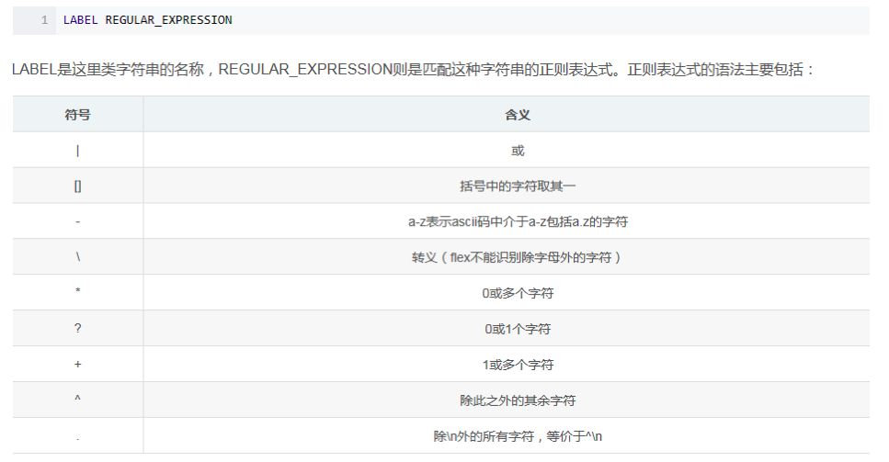

Slide 8
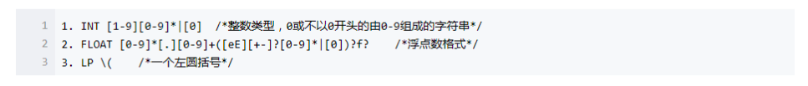
模式 | 解 释
x | 配置单个字母x
. | 匹配除换行符’\n’之外的任意字符
[xyz] | 匹配x、y或z
[abj-oz] | 匹配a、b、z及j至o之间的字母
[^A-Z] | 除大写字母A-Z之外的其它字符
[^A-Z\n] | 除大写字母A-Z和换行符之外的其它字符
r* | 匹配0个或多个r
r+ | 匹配1个或多个r
r? | 匹配0个或1个r

Slide 9
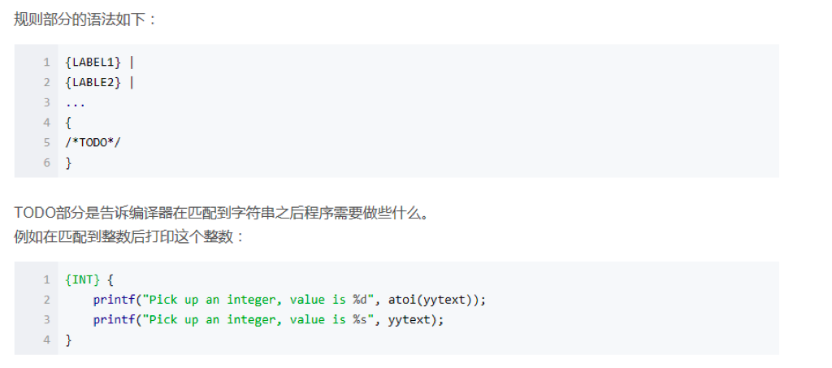
Rules section
.l 文件在这里放置的 rules 就是每个正则表达式要对应的动作，一般是返回一个token。也可以执行诸如输出，计数等操作。

Slide 10
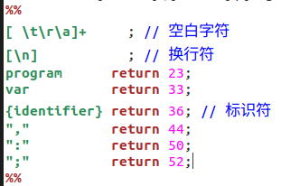

Slide 11
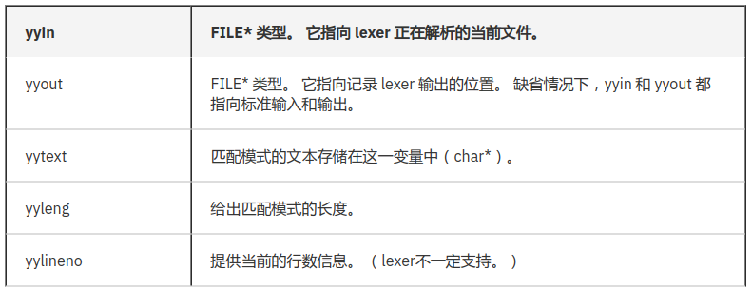
Lex 变量
Lex 提供了一组变量，以便开发人员可以使用。比如下列代码将识别到的整数转换为 int 类型。
[0-9]+ { return atoi(yytext); }

Slide 12
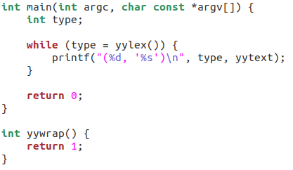
C code section
这部分主要是定义一些 C 语言的函数，如 main 函数，yyerror 函数等的定义
在下方的程序中，我们使用 yylex() 这一函数开始分析， 它由 Lex 自动生成，每次调用时候，根据 Rules section 中定义的规则，返回一个值。

Slide 13
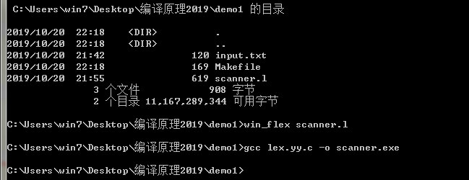
编译执行
编写好 .l 文件后，我们可以通过调用 Lex 来生成对应的 lex.yy.c 文件
然后调用 gcc 编译生成最后的 .exe 文件

Slide 14
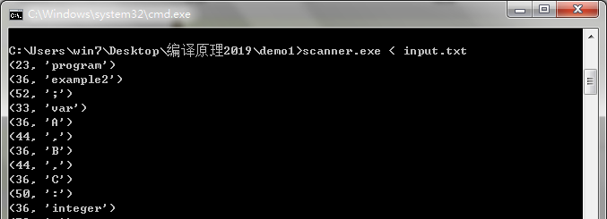
测试运行
调用编译好的 .exe 文件，并依据规则进行输入，即可显示运行结果

Slide 15
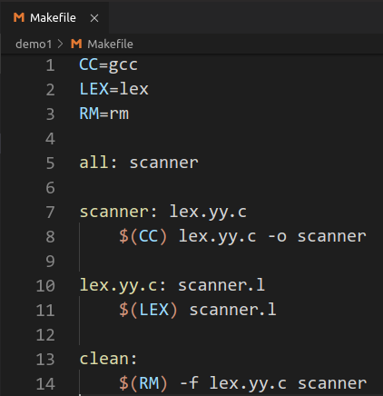

自动化编译
当我们需要经常编译某些文件的时候，
手动输入命令是一个非常繁琐的过程。
使用 make 命令，可以大大简化该过程。
要使用 make 命令，首先要编写一个
Makefile 文件，声明依赖关系，
然后执行 make 命令。

Slide 16
参考文献
Yacc 与 Lex 快速入门
https://www.ibm.com/developerworks/cn/linux/sdk/lex/index.html

